Slide 1

Kadrina valla tuuleenergeetika eriplaneering
Asukoha eelvaliku lähteseisukohtade ja keskkonnamõju strateegilise hindamise väljatöötamise kavatsuse avaliku väljapaneku tulemuste avalik arutelu
Heiki Kalberg
Märts 2024

Slide 2
Ruumiline planeerimine ja ehitamine
ÜLERIIGILINE PLANEERING
KESKKONNAMÕJU STRATEEGILINE HINDAMINE
RIIGI ERIPLANEERING
MAAKONNAPLANEERING
ÜLDPLANEERING
KOHALIKU OMAVALITSUSE ERIPLANEERING
DETAILPLANEERING
PROJEKT
KESKKONNAMÕJU HINDAMINE
EHITUS

Slide 3
KOV eriplaneering (PlanS)
 | Kohaliku omavalitsuse eriplaneeringu ja keskkonnamõju strateegilise hindamise algatamine (vallavolikogu)
Kohaliku omavalitsuse eriplaneeringu lähteseisukohtade koostamine (AB Artes Terrae OÜ) |  |  | Kohaliku omavalitsuse eriplaneeringu keskkonnamõju strateegilise hindamise väljatöötamiskavatsuse koostamine (Alkranel OÜ)
Kohaliku omavalitsuse eriplaneeringu asukoha eelvaliku koostamine (AB Artes Terrae OÜ) |  |  | Kohaliku omavalitsuse eriplaneeringu keskkonnamõju strateegilise hindamise esimese etapi aruande koostamine (Alkranel OÜ)
 | Kohaliku omavalitsuse eriplaneeringu asukoha eelvaliku otsuse eelnõu ja keskkonnamõju strateegilise hindamise esimese etapi aruande kooskõlastamine ja arvamuse avaldamine (vallavalitsus)
 | Kohaliku omavalitsuse eriplaneeringu asukoha eelvaliku otsuse eelnõu ja keskkonnamõju strateegilise hindamise esimese etapi aruande avalik väljapanek (vallavalitsus)
 | Kohaliku omavalitsuse eriplaneeringu asukoha eelvaliku otsuse ja keskkonnamõju strateegilise hindamise esimese etapi aruande vastuvõtmine (vallavolikogu)
Kohaliku omavalitsuse eriplaneeringu detailse lahenduse koostamine (Tegija pole selgunud) |  |  | Kohaliku omavalitsuse eriplaneeringu keskkonnamõju strateegilise hindamise aruande koostamine (Tegija pole selgunud)
 | Kohaliku omavalitsuse eriplaneeringu detailse lahenduse ja keskkonnamõju strateegilise hindamise aruande eelnõu kooskõlastamine ja arvamuste andmine (vallavalitsus)
 | Kohaliku omavalitsuse eriplaneeringu vastuvõtmine (vallavolikogu)
 | Kohaliku omavalitsuse eriplaneeringu avalik väljapanek (vallavalitsused)
 | Kohaliku omavalitsuse eriplaneeringu heakskiitmine (Regionaal- ja Põllumajandusministeerium)
 | Kohaliku omavalitsuse eriplaneeringu kehtestamine (vallavolikogu)

Slide 4
Ajakava
Tegevuse etapp | Tegevuse lühikirjeldus | Aeg
EP ja KSH algatamine | Algatatud 25.02.2021. a Alutaguse Vallavolikogu otsusega nr 309. | 21. 2021
EP LS ja KSH VTK koostamine | Eriplaneeringu keskkonnamõju strateegilise hindamise väljatöötamise kavatsuse koostamine. | Aug - sept 2021
EP LS ja KSH VTK avalikustamine | EP koostamise korraldaja korraldab kohaliku omavalitsuse eriplaneeringu LS ja KSH VTK avaliku väljapaneku. Samaaegselt küsitakse ka asjaomaste asutuste seisukohti VTK-le ja LS-le. | 18. okt - 17. dets 2021
EP LS ja KSH VTK avalikustamine | Tutvustav avalik arutelu. | 16. nov 2021
EP LS ja KSH VTK avalik arutelu | Avaliku väljapaneku tulemuste avalik arutelu. | 25. jaan 2022
EP LS ja KSH VTK avaldamine | Peale täiendamist avalikustatakse dokumendid planeeringu koostamise korraldaja veebilehel. | Märts 2022
EP ja KSH koostamine | EP ja KSH asukohavaliku etapi aruande koostamine, sh koostöö ekspertidega ja organisatsioonidega. | Jaan - aug 2022
EP eelvaliku otsuse ja KSH aruanne eelnõu esitamine kooskõlastami-seks ja arvamuse avaldamiseks | Seisukohtade ja kooskõlastuste küsimine, ettepanekute koondamine, analüüsimine, täienduste tegemine. | Sept - okt 2022
EP eelvaliku otsuse ja KSH aruande avalik väljapanek | Eriplaneeringu asukoha eelvaliku otsuse vastu võtmine KOV poolt ja selle avalik väljapanek. | Nov 2022
EP eelvaliku otsuse ja KSH aruande avalik arutelu | Avaliku väljapaneku kohane avalik arutelu KOV-de poolt määratud asukohas. | Jaan 2023
Avaliku arutelu tulemuste arvestamine | Täienduste tegemine vastavalt ettepanekutele, ettepanekute ja nende arvestamiste ülevaate koostamine. | Veebr 2023
Asukoha eelvaliku otsuse ja KSH asukohavaliku etapi aruande vastuvõtmine | Asukoha eelvaliku otsuse vastuvõtmine volikogu poolt. Asukoha eelvaliku otsuse vastuvõtmisest teavitatakse huvitatud isikuid ja asutusi 14 päeva jooksul otsuse vastuvõtmisest arvates. Teade asukoha eelvaliku otsuse vastuvõtmisest avaldatakse Ametlikes Teadaannetes ja kohaliku omavalitsuse üksuse veebilehel 14 päeva jooksul otsuse vastuvõtmisest arvates. | Veebr - märts 2023

Slide 5
Kaasamiskava
Osapool | Koostöö põhjendus
Koostöö tegijad
Kaitseministeerium | Kui planeeringuga kavandatakse tuuleparki ja planeeringu elluviimine võib kaasa tuua riigikaitselise ehitise planeeritud töövõime vähenemise.
Keskkonna-ministeerium | Maapoliitika kujundamine, reformimata riigimaade haldaja.
Maaeluministeerium | Põllumajanduspoliitika kujundaja.
Keskkonnaamet | Planeeringu elluviimisega võib kaasneda oluline keskkonnamõju, planeeringualal asuvad kaitsealused objektid.
Maa-amet | Planeeringualal asuvad keskkonnaregistri maardlate nimistus olevad maardlad.
Muinsuskaitseamet | Planeeringualal asuvad kinnismälestised.
Politsei-ja Piirivalveamet | Kavandatakse üle 28m kõrgust tuulegeneraatorit ja seega kuulub tegevus PPA poolt kooskõlastatavasse valdkonda.
Päästeamet (Ida päästekeskus) | Planeering käsitleb tuleohutusnõudeid.
Põllumajandus- ja Toiduamet | Planeeringualal asuvad maaparandussüsteemid ning kavandatav tegevus võib mõjutada maaparandussüsteemi nõuetekohast toimimist.
Terviseamet (Ida regionaalosakond) | Planeeringuga käsitletakse tervisekaitsenõuete rakendamist, sh müra ja vibratsiooni teemasid.
Transpordiamet | Planeeringualal paiknevad riigiteed. Võimalikud maakasutuse- või ehitustingimused lennuliiklust mõjutavate objektide osas.
Osapool | Kaasamise põhjendus
Kaasatavad isikud ja asutused
Lüganuse Vallavalitsus Mustvee Vallavalitsus Vinni Vallavalitsus | Eriplaneeringut koostav KOV. | Planeeringualaga piirnev või lähipiirkonnas paiknev KOV, võib olla põhjendatud huvi kavandatava tegevuse suhtes.
Elering AS, Elektrilevi OÜ | Planeeringualaga piirnev KOV, võib olla põhjendatud huvi kavandatava tegevuse suhtes. | Elektripaigaldiste valdajad.
Telia Eesti AS, Elisa Eesti AS, Tele2 Eesti AS, AS STV, AS Levira, Levikom Eesti OÜ | Elektripaigaldiste valdajad. | Piirkonnas teadaolevad mobiilside ja sideteenuste pakkujad.
Eesti Keskkonnaühenduste Koda | Keskkonnaorganisatsioone ühendav organisatsioon | Keskkonnaorganisatsioone ühendav organisatsioon.
Riigimetsa Majandamise Keskus |  | Planeeringualale jääb riigimetsa alasid.
Põllumajandusuuringute Keskus | Nõva Osavallakogu- Aivar Oruste Kullamaa Osavallakogu- Tenno Laanemets Martna Osavallakogu- Hardi Rehkalt Noarootsi Osavallakogu- Laine Belovas Risti Kogukonnakogu- Neeme Suur Palivere Kogukonnakogu- Kadri Lukk Taebla Kogukonnakogu- Jüri Bachman Linnamäe Arenguselts- Elle Ljubomirov | Väärtuslike põllumajandusmaade massiivide määramise koostöö.
Kogukonnad, ühendused, seltsid, sh Oonurme Külaselts MTÜ Sahargu Külaselts MTÜ | Valga Puu OÜ Karo Mets OÜ Eremka OÜ Höbringi Metsad OÜ Võimalikud lisanduvad asjast huvitatud või mõjutatud isikud | Planeerimisprotsessiga seonduva teabe viimine kohalikele elanikele ja maaomanikele, arutelus partneriks olemine.
Laiem avalikkus, nt piirkonna elanikud, vallas tegutsevad ettevõtted jt |  | Võimalikud asjast huvitatud või mõjutatud isikud. Kaasatud olemise soovist on võimalik teada anda linna- ja vallavalitsusele, samuti on antud võimalus kaasatud olemise soovi väljendada avalikel aruteludel.
Rahandusministeerium |  | Eriplaneeringu järelevalve teostaja.
Evelyn Hints |  | Isik, kes on ise avaldanud soovi olla kaasatud.

Slide 6
Eriplaneeringu eesmärk, ala ja esmane eelvalik
Eriplaneeringu koostamise eesmärgiks on välja selgitada tuuleparkide ja nende toimimiseks vajaliku taristu rajamiseks sobivad asukohad Kadrina valla haldusterritooriumil, võttes seejuures arvesse sotsiaalseid aspekte (sh kohalikud huvid), keskkonnamõju, majanduslikke ja tehnilisi võimalusi. Tuuleparkide eriplaneeringute koostamise vajadus tuleneb Eesti riigi kliima- ja energiapoliitikast. Eesti pikaajaline eesmärk on minna üle vähese süsinikuheitega majandusele, mis tähendab järk-järgult eesmärgipärast majandus- ja energiasüsteemi ümberkujundamist ressursitõhusamaks, tootlikumaks ja keskkonnahoidlikumaks.
Eriplaneeringu koostamise alaks on kogu Kadrina vald, planeeringuala pindala on 353,92 km². Eriplaneering koostatakse sellises vormis ja mahus, mis võimaldab kohalikul omavalitsusel teha otsus eriplaneeringu asukoha eelvaliku vastuvõtmise või sellest keeldumise osas. Eelnõu koostatakse sellises täpsusastmes, sh sisaldab see projekteerimistingimuste andmise aluseks olevaid tingimusi, et kohalikul omavalitsusel oleks võimalik soovi korral planeering PlanS §-s 951 sätestatud alustel kehtestada. PlanS § 951 kohane kehtestamine on võimalik juhul, kui puuduvad välistavad tegurid tuulepargi edasiseks kavandamiseks projekteerimistingimustega. Välistavate tegurite olemasolul on vajalik täiendavalt detailse osa koostamine.
Esmase asukoha eelvaliku põhimõtted:
tuulikute vähim kaugus elamutest ja ühiskondlikest hoonetest on 1000 m, esialgses analüüsis lähtuti ETAK elu- ja ühiskondlike hoonete paiknemisest;
600 m puhver kaitsealast, hoiualast, püsielupaigast, Natura 2000 alast, mille kaitse-eesmärgiks on linnu- või nahkhiireliikide kaitse (Keskkonnaameti 2021);
600 m puhver projekteeritavast kaitsealast, hoiualast, püsielupaigast, mille kaitse-eesmärgiks on linnuliikide kaitse (Keskkonnaameti 2021);
100 m puhver kaitsealast, hoiualast, püsielupaigast, Natura 2000 alast, mille kaitse-eesmärgiks ei ole linnu- või nahkhiireliikide kaitse (Keskkonnaameti 2021);
välistavaks alaks määrati üldiselt ka Üle-eestilise maismaalinnustiku analüüsi (EOÜ ja Kotkaklubi, 2022) käigus määratletud tsoon 1 (va arvatud juhul, kui maismaalinnustiku analüüsist tulenev tsoon 1 jäi väikese alana esmase potentsiaalse tuulepargiala sisse ja see ala oli mõistlik haarata uuritavate alade koosseisu). Tsoon 1 on liigi elupaik, kodupiirkonna tuumala või rändekoridor, kuhu tuulikute püstitamine põhjustab negatiivse mõju. Tsooni 1 tuulikuid üldjuhul ei kavandata.

Slide 7
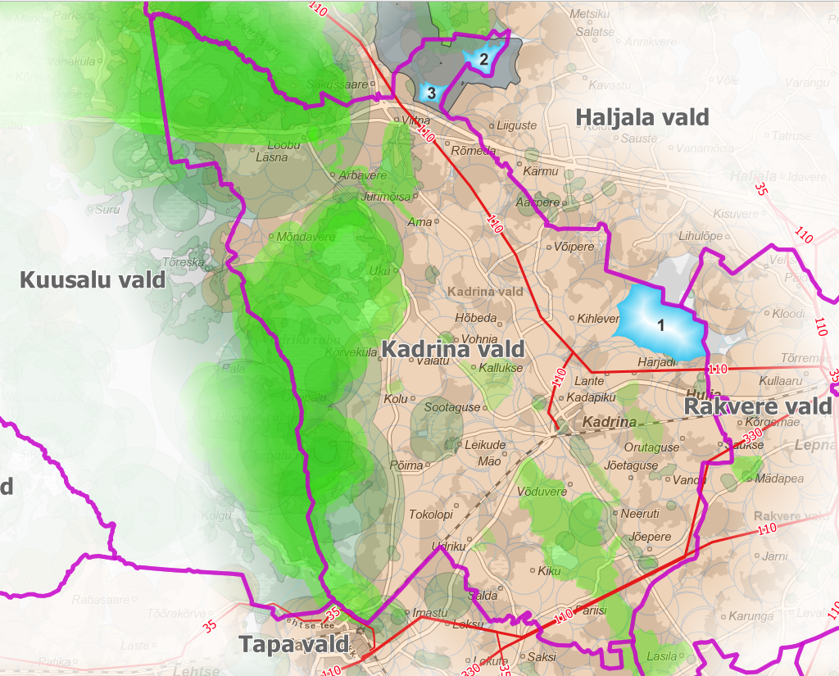
Esmase eelvaliku ala

Slide 8
Keskkonnamõju strateegilise hindamise (KSH) programm
KSH eesmärgid:
arvestada keskkonnakaalutlusi strateegiliste planeerimisdokumentide koostamisel ning kehtestamisel, tagada kõrgetasemeline keskkonnakaitse ja edendada säästvat arengut;
hinnata eriplaneeringuga kavandatava tegevuse elluviimisel kaasnevat olulist keskkonnamõju ning määratleda ebasoodsa keskkonnamõju vältimiseks ja leevendamiseks vajalikud meetmed.
Programmis esitatakse:
keskkonnamõju strateegilise hindamise ulatus ja sisu;
planeeringu rakendamisega eeldatavalt kaasneda võiv oluline keskkonnamõju, sh mõju inimese tervisele, piiriülese keskkonnamõju esinemise võimalikkus, võimalik mõju Natura 2000 võrgustikule;
muu planeeringu koostamise korraldajale teadaolev asjassepuutuv teave.

Slide 9
KSH-s hinnatavad mõjuvaldkonnad
mõju pinnasele, sh väärtuslikule põllumajandusmaale;
mõju põhja- ja pinnaveele (sh pinnase niiskusrežiim, veekvaliteet);
mõju bioloogilisele mitmekesisusele, elustikule, kaitstavatele loodusobjektidele, vääriselupaikadele; Natura hindamine;
mõju rohelise võrgustiku sidususele ja toimimisele;
mõju kultuuripärandile ja väärtuslikele maastikele;
mõju inimeste tervisele ja heaolule (müra, varjutus, visuaalne mõju);
mõju õhukvaliteedile;
mõju kliimamuutustele;
mõju sotsiaalsele vajadusele ja varale (sh kohalik kasu);
mõju maavaradele;
jäätmetekke mõjud;
mõjud piirkonna teedele;
mõju riigikaitseliste objektide ja mobiilside toimimisele;
kumulatiivne mõju;
hinnatakase nii ehitus- kui kasutusaegset mõju.

Slide 10
Teostatavad uuringud
linnustiku uuring – eesmärgiks on täiendada olemasolevaid andmeid, hinnata piirkonna linnustiku toitumisalasid eelvalikualal, lindude pesitsemist jne. Uuringu teostaja ja erialaekspert Ants Tull (OÜ Loodusekspert);
nahkhiirte uuring – eesmärgiks on täiendada olemasolevaid andmeid ning hinnata nahkhiirtele ala sobivust. Uuringu teostaja ja erialaekspert Ants Tull (OÜ Loodusekspert);
müra- ja vibratsiooni uuring – teostatakse müra leviku modelleerimine. Hinnatakse müra vastavust kehtivatele normidele. Hinnatakse ka ehitusaegset ja madalsagedusliku müra esinemist ning vibratsiooni võimalikku mõju. Mürauuringu teostaja Piret Toonpere (Lemma OÜ);
varjutuse uuring – modelleeritakse eriplaneeringu ala asukohast lähtuvalt tuulikutest tingitud varjutuse teket. Kuna normid varjutuse hindamiseks Eesti puuduvad, lähtutakse hindamisel nö heast tavast ehk Euroopas kehtivatest normatiividest/ juhendmaterjalidest. Varjutuse uuringu teostaja Piret Toonpere (Lemma OÜ);
visualiseeringud – visualiseeringud teostatakse punktidest, kus nähtavusanalüüsi alusel jääksid elektrituulikud näha ning paikneb mõni avalikult kasutatav (avaliku huviga) objekt (5 km raadiuses). Visualiseeringud on aluseks visuaalsete mõjude hindamisele. Visualiseeringute koostaja Piret Toonpere (Lemma OÜ).
Lisaks arvestatakse potentsiaalsete tuulepargi alade 2 ja 3 puhul Keskkonnaagentuuri poolt tellitud ja eelduslikult aastal 2024 kevadel valmiva linnustiku ja nahkhiirte uuringu tulemustega (alad 2 ja 3 jäävad riigi poolt määratud potentsiaalsele tuuleenergeetika Haljala-Kadrina eelisarendusalale).

Slide 11
Senine praktika – näiteid mõjudest
Müra - tänaste võimsaimate elektrituulikute töötamisega kaasnev heli ei ulatu müranorme ületaval tasemel tuulikust üldiselt kaugemale kui 500-600 meetrit
  ettevaatuspõhimõttest lähtuvalt EP-s arvestatud esialgu 1000 m elamutest;
  KSH käigus teostatakse täpsustav müra modelleerimine.
Varjutus – tuulik põhjustab varjutust, mille ulatus sõltub tuuliku kõrgusest, ilmastikutingimustest, päikese kõrgusest, maastikust jms
  üldiselt ei põhjusta tuulikutest tulenev varjude liikumine märkimisväärset häiringut kaugemal kui ca 10 tuuliku rootori läbimõõtu tuulikutest. Näiteks kui tuuliku rootori läbimõõt on kuni ca 150 m, võib eeldada, et varjutamist kui negatiivset mõju ei esine reaalselt kaugemal kui ca 1500 m tuulikutest;
  KSH käigus viiakse läbi täpsustav varjutuse uuring ning vajadusel seatakse leevendavad meetmed (tuulikute asetus, tööaeg vms).
Visuaalne mõju – mõju ulatus sõltub tuulikute suurusest, nende asetusest, kaugusest, maastikust jms
  tuulikud nähtavad eelkõige avatud maastikelt (nt teed, põllud jm);
  KSH käigus koostatakse visualiseeringud olulisematest vaatekohtadest – võimalik esitada ettepanekuid, milliseid vaatekohti arvestada.

Slide 12
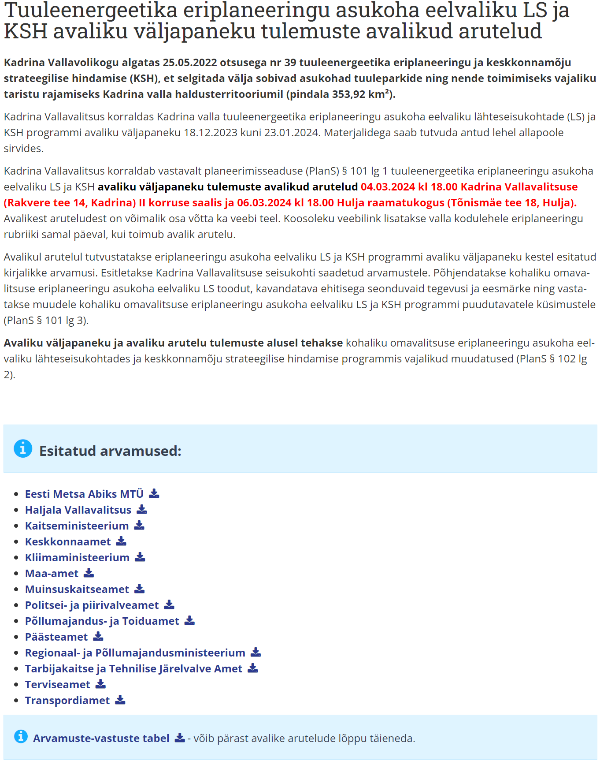
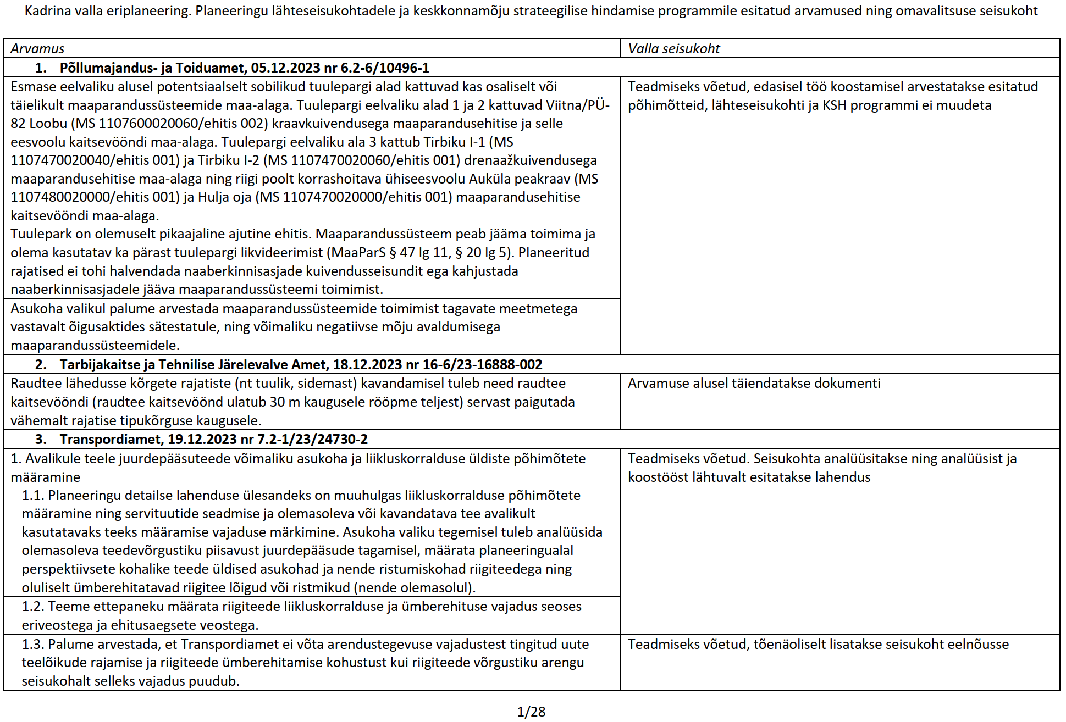
Avalik väljapanek 18.12.2023…23.01.2024
Arvamused esitasid:
Eesti Metsa Abiks MTÜ;
Haljala Vallavalitsus;
Kaitseministeerium;
Keskkonnaamet;
Kliimaministeerium;
Maa-amet;
Muinsuskaitseamet;
Politsei- ja piirivalveamet;
Põllumajandus- ja Toiduamet;
Päästeamet;
Regionaal- ja Põllumajandusministeerium;
Tarbijakaitse ja Tehnilise Järelevalve Amet;
Terviseamet;
Transpordiamet.
Arvamused laekusid 14 isikult, kõik juriidilised isikud, sh:
üks eraõiguslik isik (MTÜ);
üks omavalitsus;
12 riigiasutust (ministeeriumid või ametid).
Arvamuse esitajatele esitati vastus koondtabelina, arvamused ja vastused avaldati ka valla kodulehel.

Slide 13
Avalik väljapanek arvamused 1
Põllumajandus- ja Toiduamet
Tähelepanu juhtimine maaparandussüsteemidele -> edasisel koostamisel arvestatakse esitatud põhimõtteid.
Tarbijakaitse ja Tehnilise Järelevalve Amet
Raudtee läheduses kõrgete rajatiste kaugus kaitsevööndist võrdne rajatise kõrgusega -> põhimõte lisatakse dokumenti.
Transpordiamet
Lahendada juurdepääs, mh ei võta TrA täiendavaid kohustusi -> edasisel töö koostamisel analüüsitakse ja tehakse sellekohane lahendus.
Tuuliku kaugus teest vastavalt määrusele -> teadvustatud, lähtutakse ka KliM selgitusest.
Tehnovõrkude rajamise põhimõtted -> teadvustatud, tõenäoliselt lisatakse planeeringu eelnõusse.
KSH väljatöötamise kavatsus on asjakohane ja edaspidi palun TrA kaasata -> teadvustatud.
Terviseamet
Tähelepanu juhtimine müraga seonduvatele õigusaktidele, suunisele ja koosmõjule -> teadvustatud, arvestatakse edasises.
Soovitatakse hinnata mõju joogivee kvaliteedile -> teadvustatud, arvestatakse edasisel hindamisel.

Slide 14
Avalik väljapanek arvamused 2
Päästeamet
Ettepanekud puuduvad -> teadvustatud.
Politsei- ja Piirivalveamet
Ettepanekud puuduvad -> teadvustatud.
Maa-amet
Tähelepanu juhtimine potentsiaalsetel aladel asuvatele maardlatele ning tingimustele tegevuse kavandamisel maardla alal -> teadvustatud, tõenäoliselt lisatakse planeeringu eelnõusse.
Reformimata riigimaade ja maaüksuste, mille volitatud asutus on Maa-amet, osas annab kohaliku omavalitsuse eriplaneeringule seisukoha Regionaal- ja Põllumajandusministeerium -> teadvustatud.
Keskkonnaamet
Tähelepanu juhtimine projekteerimistingimuste täpsusastme uuringutele -> teadvustatud.
Soovitatakse täpsustada inventuuride alasid ja metoodikat ning väärtuslike koosluste käsitlemise metoodikat -> lähteseisukohtade ja KSH programmi lisades esitatakse uuringute metoodikate kirjeldused.
Mõju põhja- ja pinnaveele osas arvestada hindamisel ka juurdepääsuteedega -> põhimõte lisatakse dokumenti.

Slide 15
Avalik väljapanek arvamused 3
Keskkonnaamet
Mõju bioloogilisele mitmekesisusele osas arvestada juurdepääsuteede ja liinidega -> põhimõte lisatakse dokumenti.
Vähendada vähima kauguse, 1 km, elamutest väärtust -> edasisel planeerimisel (sh mõjude hindamisel) analüüsitakse teemat täpsemalt, kuid praeguses staadiumis on seisukoht, et elamutele lähemale kui 1 km ei planeerita elektrituulikuid.
Kliimaministeerium
Kliimaministeeriumit ei peaks kaasama -> põhimõte lisatakse dokumenti.
Tähelepanu juhtimine projekteerimistingimuste täpsusastme negatiivsete mõjude välistamisele -> teadvustatud.
Muinsuskaitseamet
Tirbiku külas, Uustalu-Peedu kinnistul läbi viia arheoloogiline eeluuring -> uuring tehakse, dokument täiendatakse.
Eesti Metsa Abiks
Tähelepanu juhtimine põhjavee saastumise ohule -> dokumendis varasemalt esitatud.
Tähelepanu juhtimine rohelisele võrgustikule, sh linnustikule, ning ilusatele teelõikudele -> rohelise võrgustiku hindamine, sh linnustiku ja nahkhiirte uuring, dokumendis varasemalt esitatud. Samuti vaadete analüüs. Jäätumisest tulenevat ohtu käsitletakse mõjude hindamisel. Erineva tasandi planeeringutega seost ja võimalikku muutmisvajadust käsitletakse töös.

Slide 16
Avalik väljapanek arvamused 4
Eesti Metsa Abiks
Tähelepanu juhtimine ohuolukordadele ja võimalikele päästetöödele -> koostöös Päästeametiga määratakse tingimused.
Tähelepanu juhtimine seoses infraheliga -> dokumendis varasemalt esitatud, infraheli mõju hinnatakse.
Tähelepanu juhtimine seoses ohuga lindudele -> linnustiku uuring dokumendis varasemalt esitatud.
Tähelepanu juhtimine, et tuulepargi rajamine maismaale ning Natura 2000 linnuala (Lahemaa rahvuspark) lähedusse on vastuolus siduva Euroopa Komisjoni määrusega “EL-i elurikkuse strateegia aastani 2030” -> Eesti arengudokumentides ei ole maismaa tuulepargid välistatud ja vastuolu puudub.
Tähelepanu juhtimine, et tuulepargi rajamine Natura 2000 linnuala lähedusse nõuab Natura hindamise läbiviimist, mõju kaitseala terviklikkusele peab olema täielikult välistatud -> Natura hindamise vajadus dokumendis varasemalt esitatud.
Eriplaneeringus näidatud eelvaliku aladele tuulikuid rajada ei või -> Eesti elektritootmine aastaks 2030 peab olema 100%-liselt taastuvatest energiaallikatest, Kadrina vald panustab selle saavutamisse.
Haljala Vallavalitsus
Hinnata kavandatava tegevusega kaasneda võivat mõju Haljala valla võimalike tuulepargi aladele -> koosmõju hindamine on üks teemavaldkond mõjude hindamises.
Sakussaare lennuväli -> teadvustatud, kuid praegu puudub antud kohas lennuväli.

Slide 17
Avalik väljapanek arvamused 5
Kaitseministeerium
Eesitatud aladele rajatavad tuulepargid ei avalda negatiivset mõju riigikaitselistele ehitistele -> teadvustatud.
Regionaal- ja Põllumajandusministeerium
Riigi omandis olevate kinnisasjade esitamine -> teadvustatud.
Täiendada tabelis 3.1 toodud mõju valdkonnas "Mõju pinnasele, sh väärtuslikule põllumajandusmaale" mõju kirjeldust nõudega, et põllumajandusmaalt kooritud pinnast/huumuskihti ei tohi kasutada täitena, vaid see tuleb ajada võimalikult kiiresti laiali lähedalasuvale põllumajandusmaale -> teemavaldkonnana on see dokumendis sees, täpsemad tingimused selgitatakse välja edaspidise mõju hindamise käigus.
Seoses riigimaadega mitte kaasata KliM ja kaasata RePõM -> dokument korrigeeritakse.

